Slide 1


Slide 2
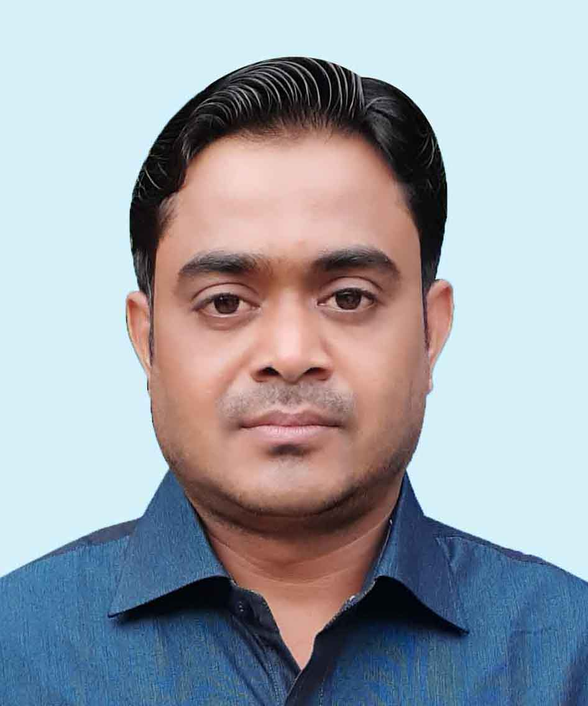
আবু হাসান
সহকারি শিক্ষক
বিজবাগ সরকারি প্রাথমিক বিদ্যালয়।
সেনবাগ, নোয়াখালী।
Email: mdabuhasan47@gmail.com
মোবইল নং: 01672017410

Slide 3



পাঠ পরিচিতি
শ্রেণিঃ প্রথম
বিষয়ঃ বাংলা
পাঠ-২ এসো রং করি ও আঁকি সময়ঃ ৪০ মিনিট

Slide 4
আবেগ সৃষ্টি
চলো আমরা একটা ভিডিও দেখি......................

Slide 5
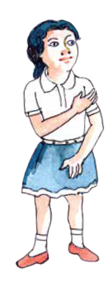
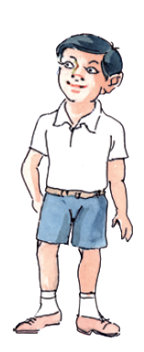
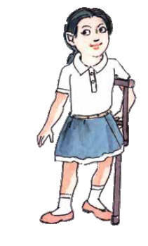
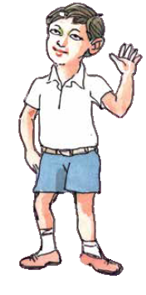
পূর্ব পাঠের আলোচনা
বিজবাগ সরকারি প্রাথমিক বিদ্যালয়।
প্রথম শ্রেণিতে
তোমার বিদ্যালয়ের নাম কী ?
তুমি কোন শ্রেণিতে পড়?
তোমার নাম কী?
আমার নাম রাফি।

Slide 6
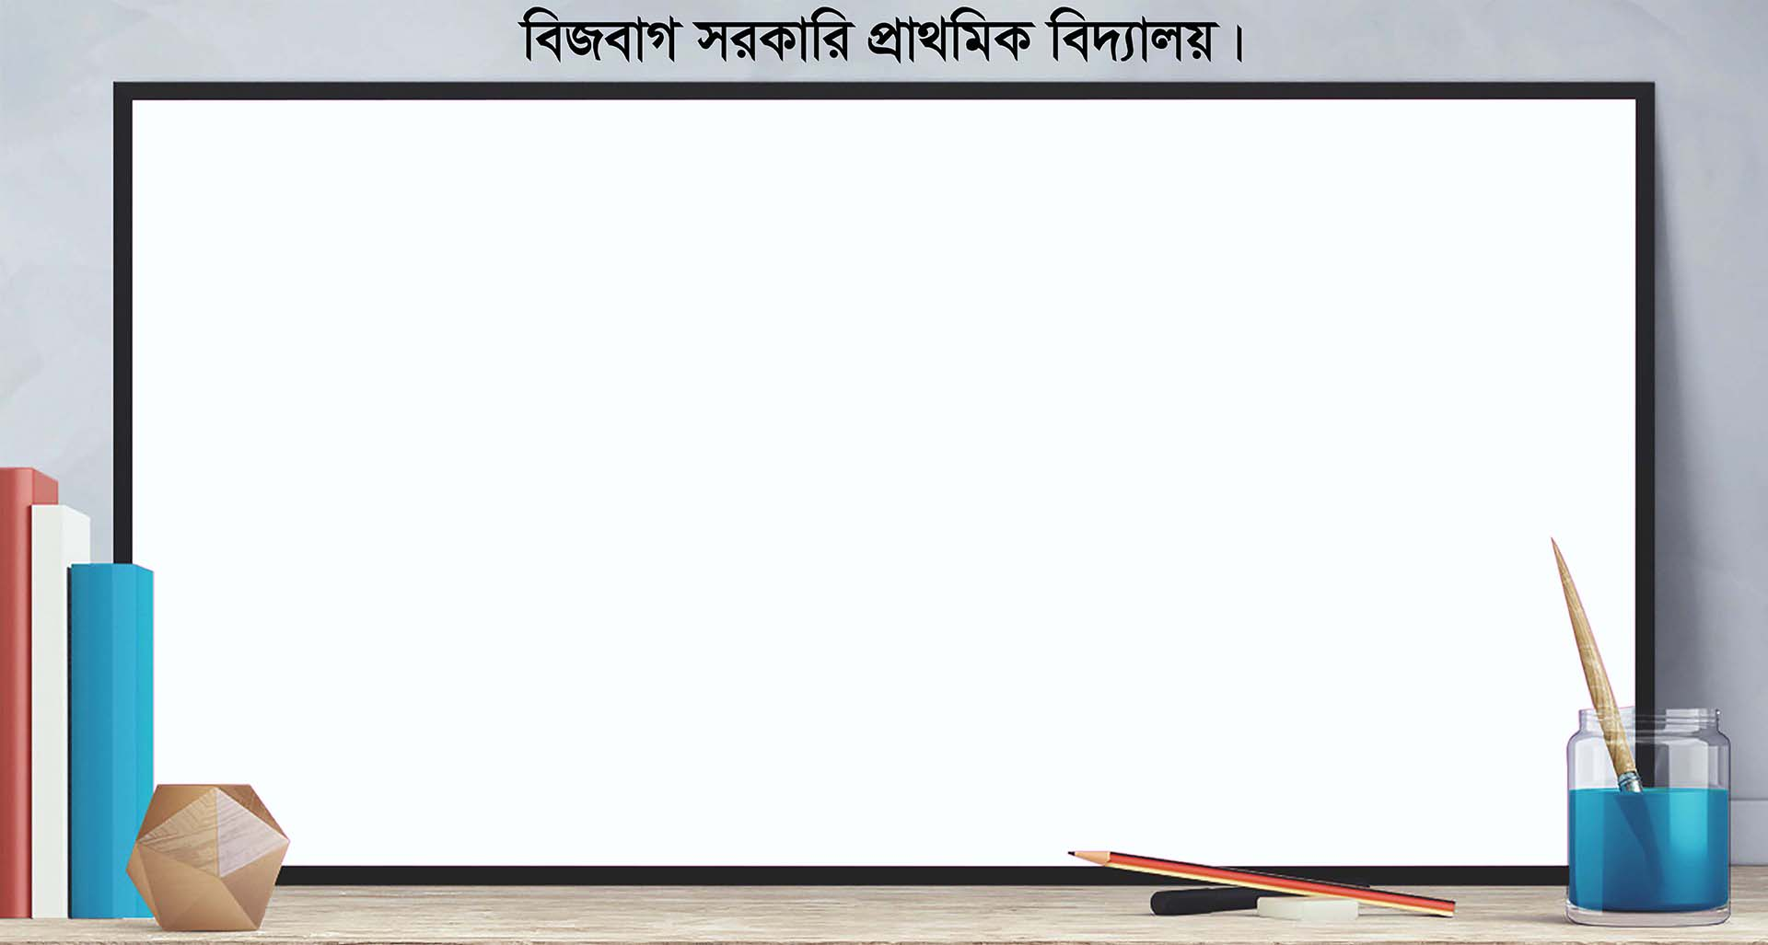
আজকের পাঠ
এসো রং করি ও আঁকি

Slide 7
শিখনফলঃ
এই পাঠে প্রাক-লিখন পর্যায়ের কিছু গুরুত্বপূর্ণ কাজ বছরের শুরুতে দেওয়া হয়েছে। এর জন্য নির্দিষ্ট কোনো অর্জন উপযোগী যোগ্যতা ও শিখনফল নেই। বর্ণ লিখতে যাওয়ার আগের ধাপে শিক্ষার্থীদের আঙুলে পেনসিল বা কলম ধরতে শেখা তথা সূক্ষ্মপেশি সঞ্চালনের দক্ষতা অর্জনের উদ্দেশ্যে এই পাঠের কাজগুলো বছরের শুরুতে কয়েকদিন অনুশীলন করানো হবে।

Slide 8
আমি একটি ছবি আঁকছি
তোমরা মনোযোগ সহকারে দেখো।
আজকে আমরা ছবিতে রং করবো।
বোর্ডে আঁকা ছবির মতো
ছবি তোমারদের বইতে আছে?
এবার তোমরা আমার বইয়ের পৃষ্ঠা নং-২ খুল ।

Slide 9
এবার আমি চারকোনা অংশে সবুজ রং করছি তোমরা মনোযোগ সহকারে দেখো

Slide 10
এবার আমি গোল অংশে লাল রং করছি তোমরা মনোযোগ সহকারে দেখো

Slide 11
এটা আমাদের জাতীয় পতাকার ছবি।
বলতো এটা কিসের ছবি?

Slide 12
আমি আরো একটি ছবি আঁকছি
তোমরা মনোযোগ সহকারে দেখো।

Slide 14
এবার আমি পাপড়ি অংশে সাদা রং করছি তোমরা মনোযোগ সহকারে দেখো
বলতো এটা কিসের ছবি?
এটা আমাদের জাতীয় ফুলের ছবি।

Slide 15
একক
কাজ
সবুজ আর লাল রঙের রং পেন্সিল বের কর, বইয়ের চিত্র গুলো রং কর।

Slide 16
তোমার আঁকা ছবি তোমার বন্ধুর সাথে
বিনিময় কর, এবং মনোযোগ সহকারে দেখ।
জোড়ায়
কাজ

Slide 17

চল আমরা আমাদের আঁকা ছবিগুলো
শ্রেণিকক্ষের এক কোনে প্রদর্শন করি।

Slide 18

বাড়ির কাজ
আগামী কাল পতাকা ও শাপলা রং নিয়ে আসবে।

Slide 19
সবাইকে ধন্যবাদ
Notes:
ধন্যবাদ দ্বারা শ্রেণীর কার্যক্রম সমাপ্ত করা যেতে পারে।

